Slide 1
Giáo viên thực hiện: Đào Thị Thanh Ngần

Slide 2
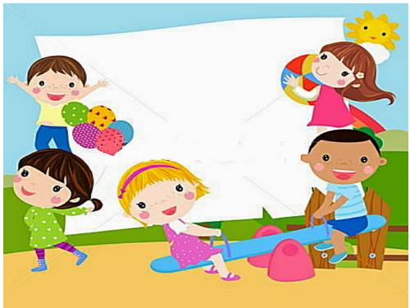

Slide 3
KHÁM PHÁ

Slide 4
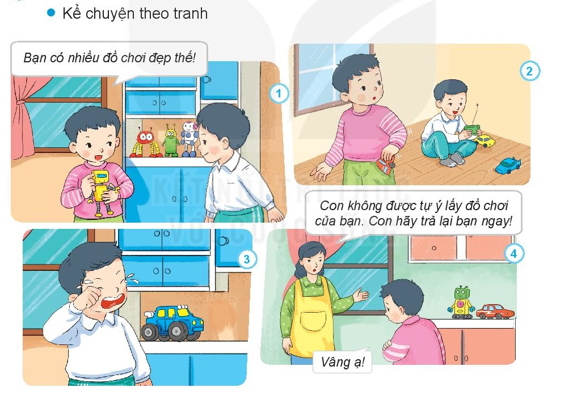

Slide 5
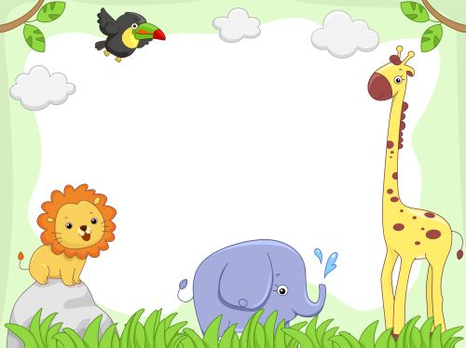
LUYỆN TẬP

Slide 6
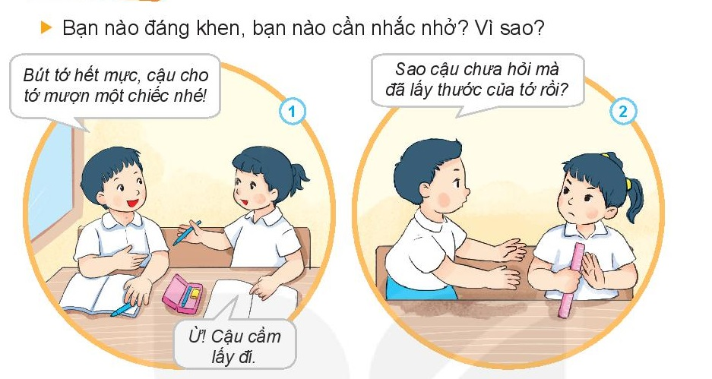

Slide 7
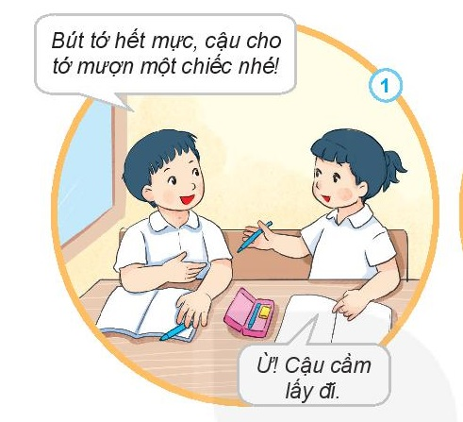
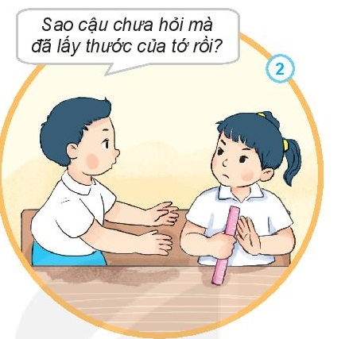
Bạn trong tranh 2 cần nhắc nhở vì chưa hỏi mượn thước của bạn mà đã lấy rồi.
Bạn trong tranh 1 đáng khen vì đã biết mượn đồ dùng khi cần. Chúng ta nên học tập theo

Slide 8
VẬN DỤNG

Slide 9
